Slide 2
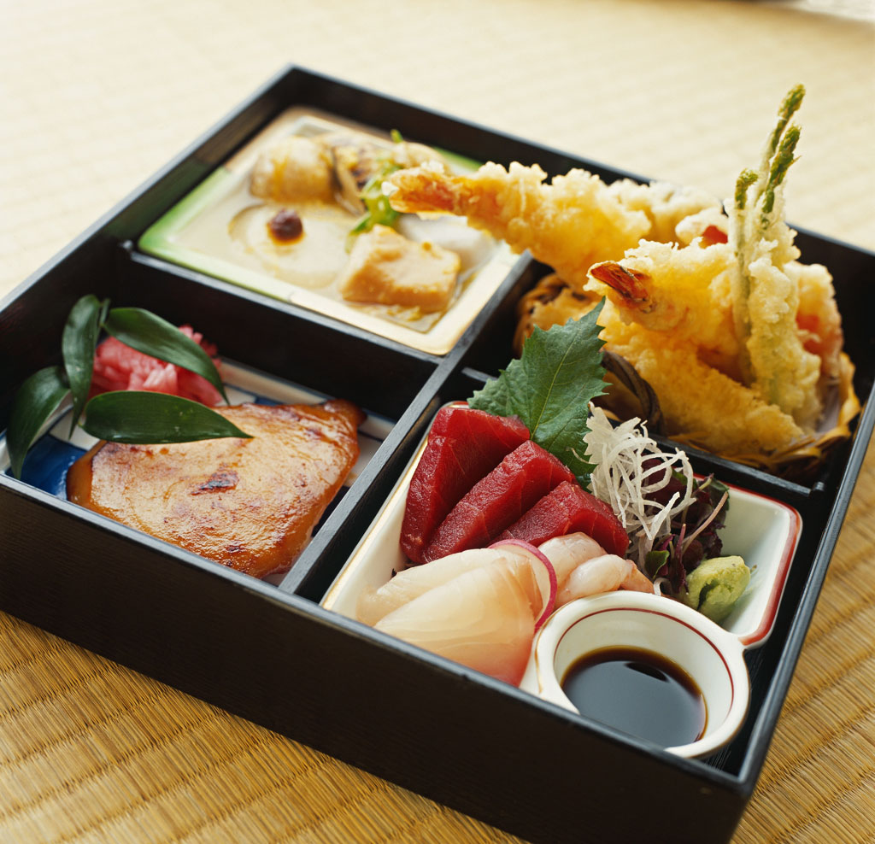
Бэнто́— японский термин для однопорционной упакованной еды.
Традиционно бэнто включает рис, рыбу или мясо и один или несколько видов нарезанных сырых или маринованных овощей в одной коробке с крышкой.

Slide 3
Первые японские обенто известны ещё с периода Камакура (1185-1333), когда его использовали путешественники.
Тогда варили и сушили рис, который получил название или «сушёная еда». Его потом можно было бросить в горячую воду и получить сваренный рис.
Своеобразный аналог современной еды быстрого приготовления.
Затем появились лакированные коробочки, из которых стали есть рис во время любования ханами.

Slide 4
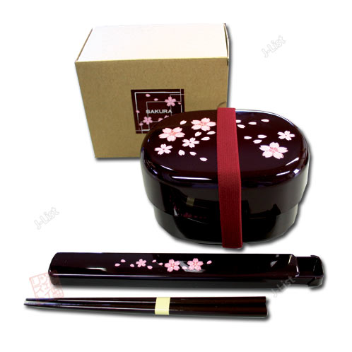
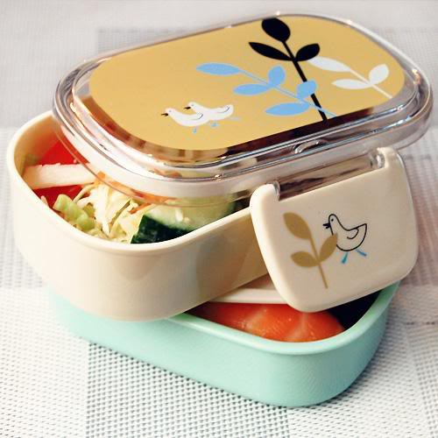
Коробки могут быть различными по форме и способу изготовления — от простых, изготовленных методами массового производства, до контейнеров штучной работы, из редких пород дерева, лакированных, являющихся настоящими произведениями искусства.

Slide 5
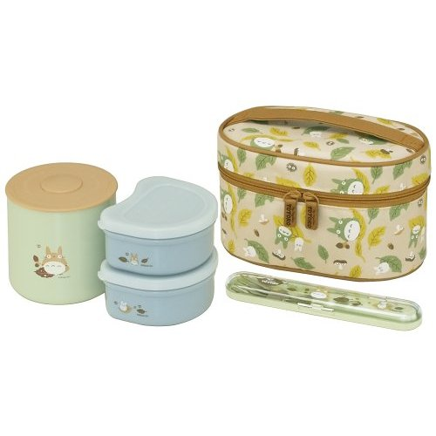
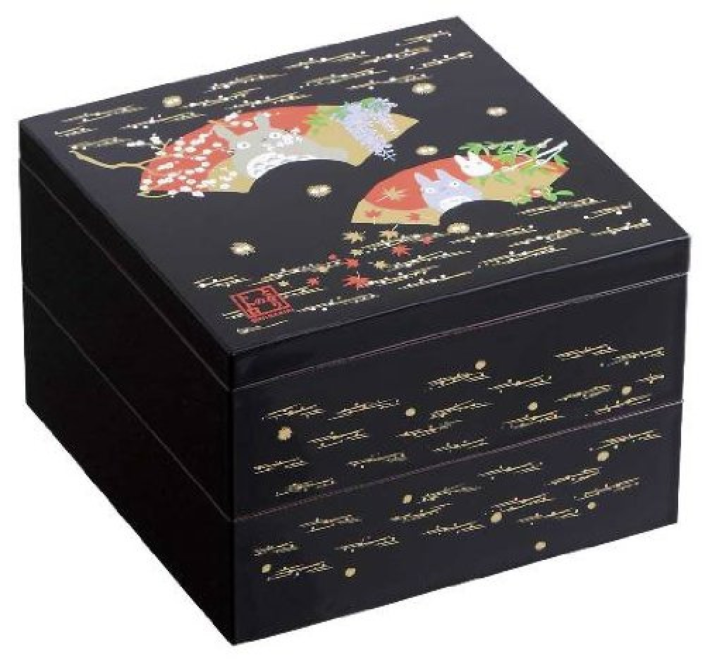
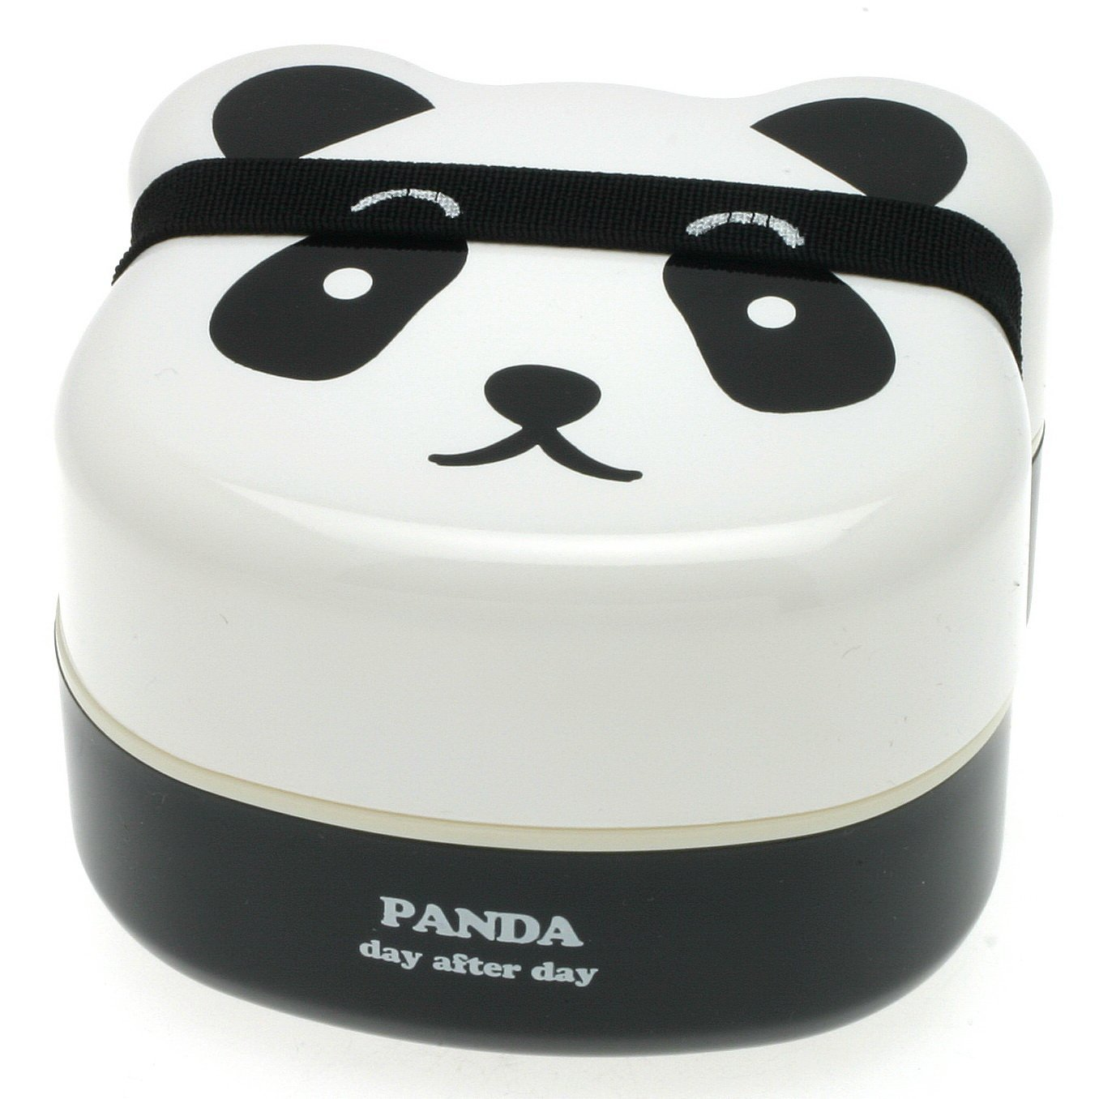

Slide 6
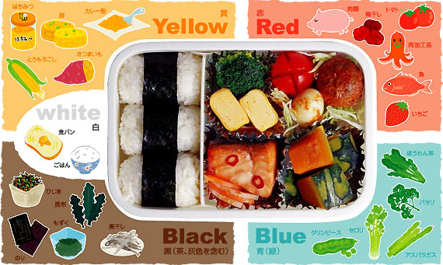
Основным ингредиентом обенто является рис. Но, учитывая, что японцы готовят много блюд, но малыми порциями, то в обенто входят рыба, овощи, птица, тофу, зелень, фрукты и даже несъедобные украшения для придания блюду эстетики. Обязательным условием является присутствие трёх цветов: красного, жёлтого и зелёного.
Yellow
Red
Black
Green

Slide 7
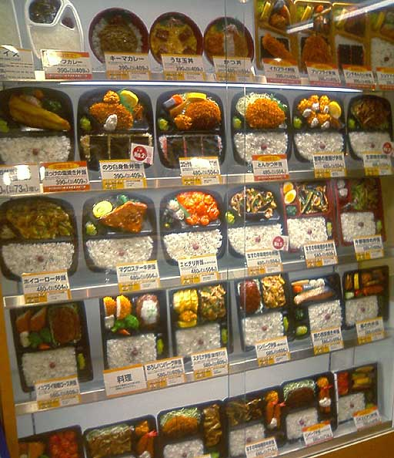
Бэнто широко распространены среди школьников как обед, который можно нести
с собой.
Готовые бэнто можно приобрести в продуктовых минимаркетах или в специальных магазинах в любом месте Японии.

Slide 8
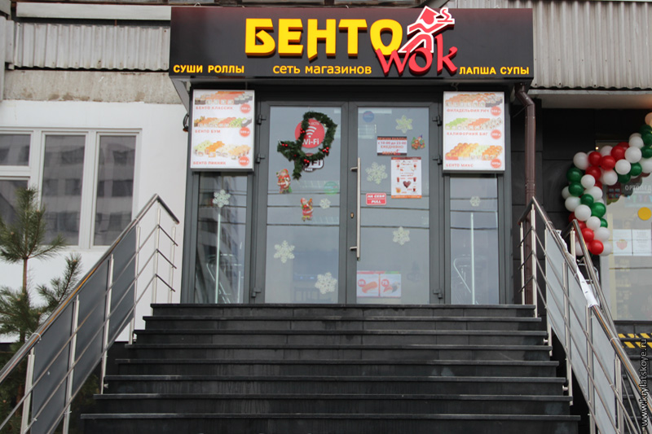
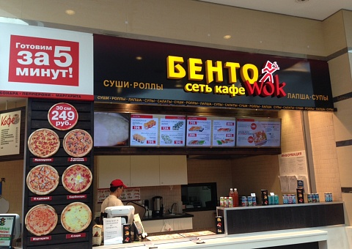

Slide 9
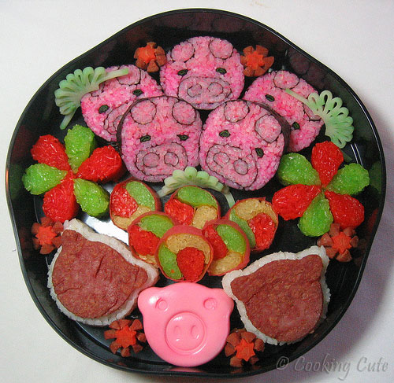
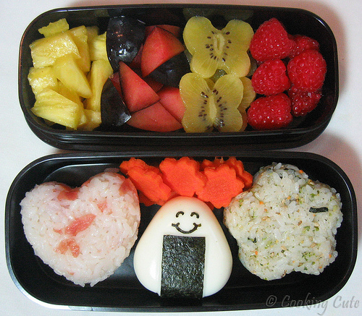
Тюка бэнто —
для этого вида бэнто используют китайскую еду.

Slide 10
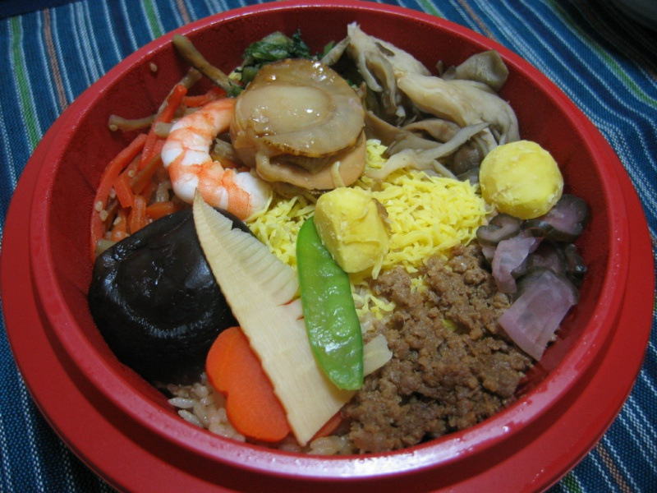
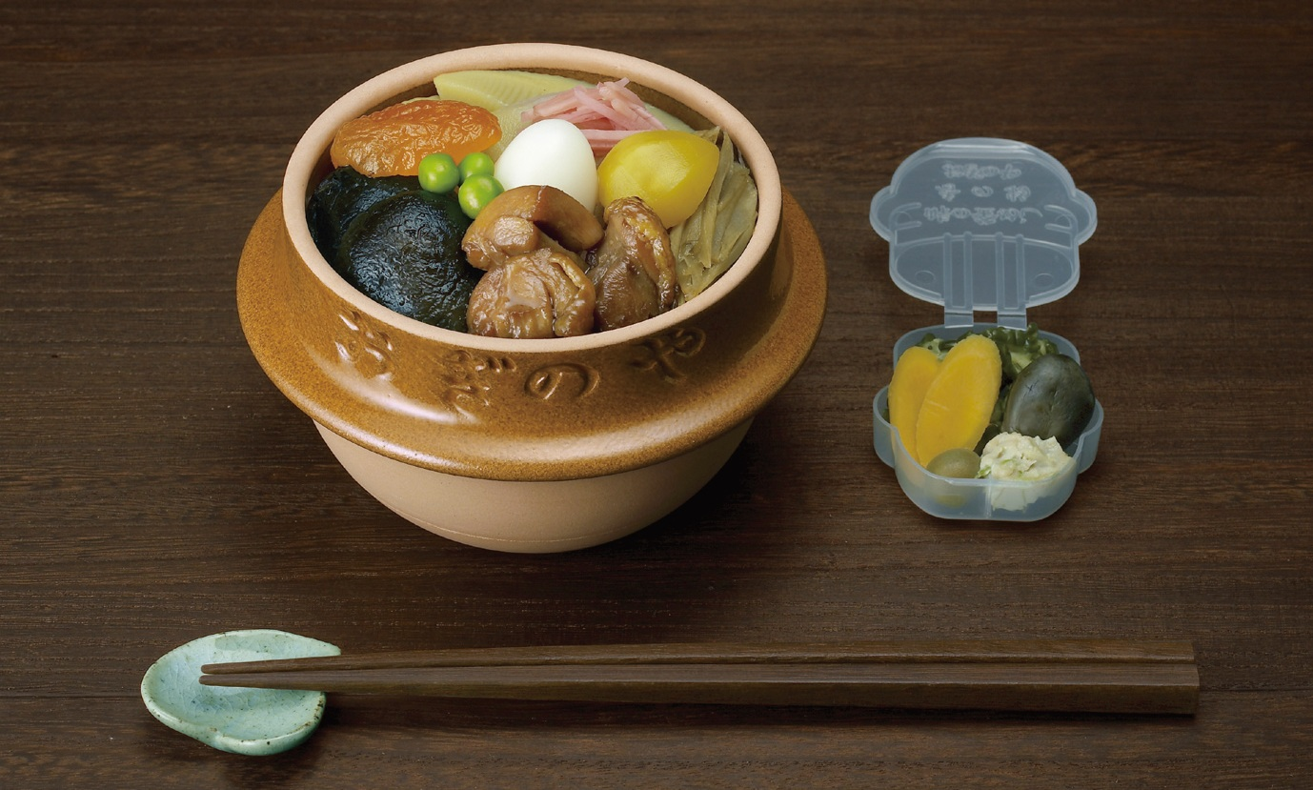
Камамэси бэнто
упаковано в глиняный горшочек и подогрето. Глиняный горшочек оставляют в качестве сувенира.

Slide 11
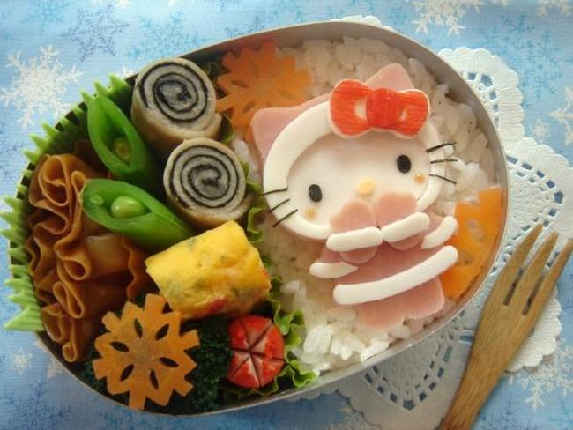
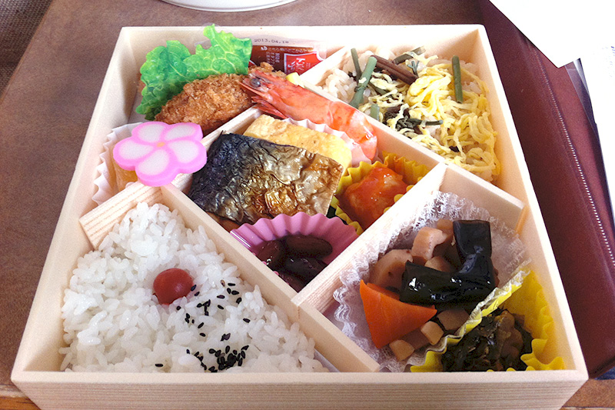
Макуно-ути бэнто — классическое бэнто, состоящее из риса и любых других продуктов, например, маринованной умэ (сливы), куска жареной рыбы, сваренного вкрутую яйца.

Slide 12
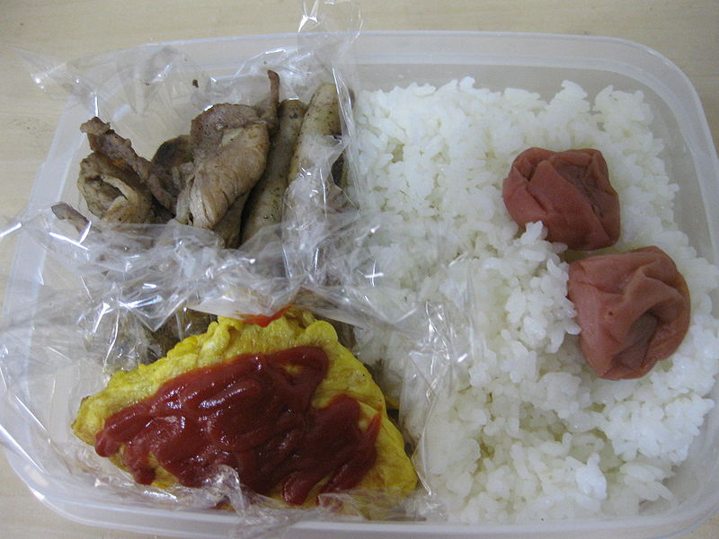
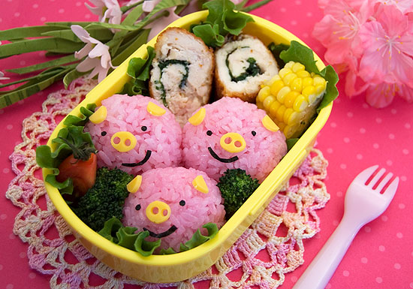
Норибэн —
простейшее бэнто с рисом, покрытым нори.

Slide 13
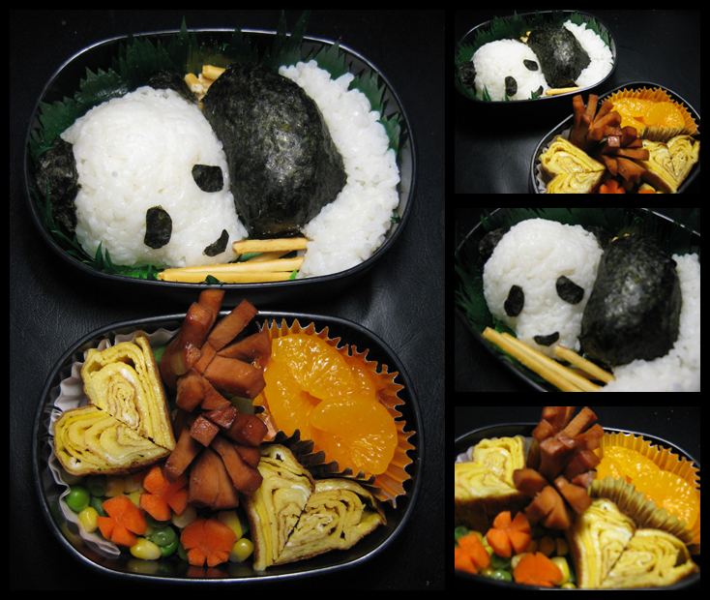
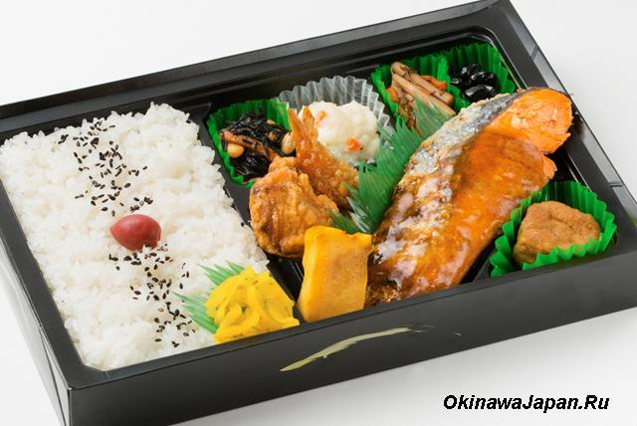
Сакэ бэнто —
простое бэнто с рисом и лососем.

Slide 14
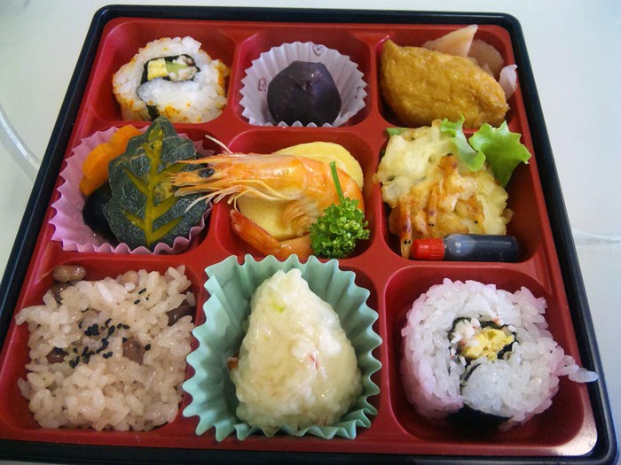
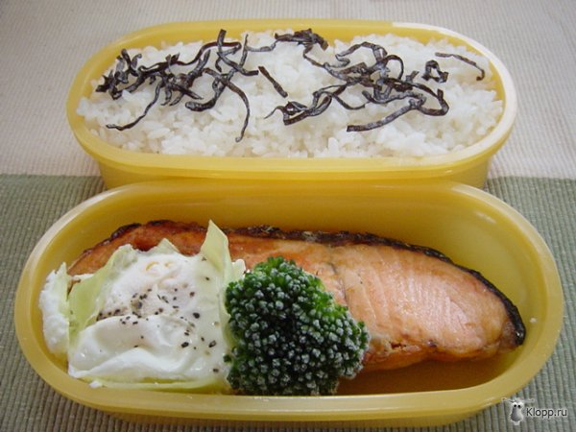
Сидаси бэнто готовится в ресторанах и доставляется на обед по заказу. Это бэнто часто едят в компании, например на похоронах или вечеринках.
Обычно содержит традиционную японскую еду, например тэмпура, рис и маринованные овощи. Сидаси бэнто с европейской едой также довольно популярно.

Slide 15
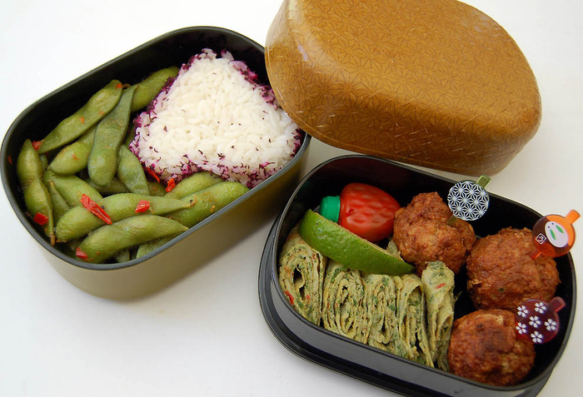
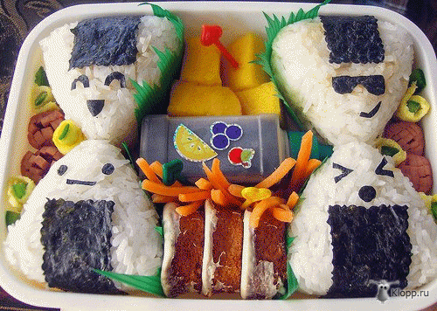
Сусидзумэ —
суси (суши), упакованное в виде бэнто.

Slide 16
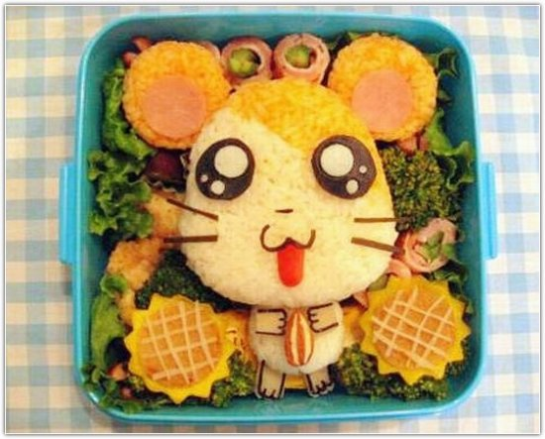
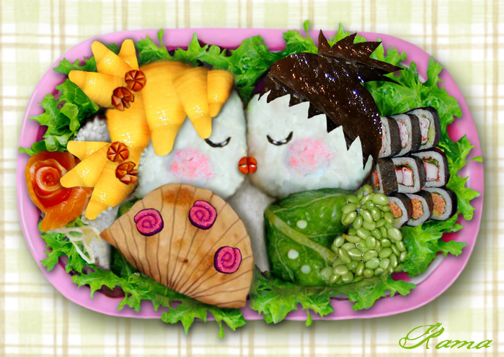
Торибэн —
бэнто с куриным мясом.

Slide 17
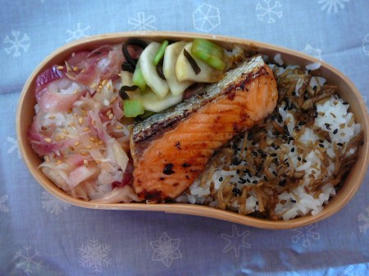
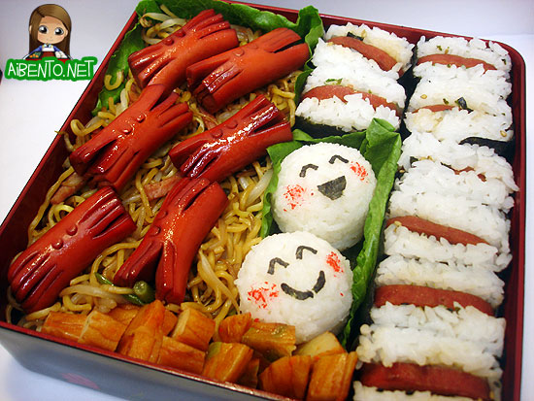
Дзюкубэн —
бэнто школьника.

Slide 18
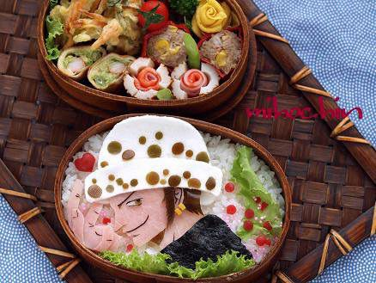
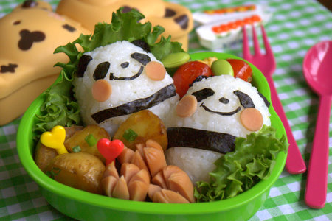
Кярабэн —
бэнто, сделанное в виде человечков или зверей.

Slide 19
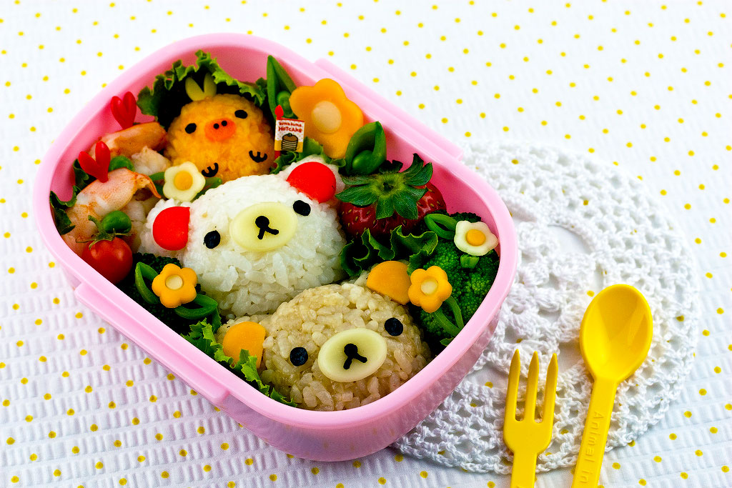
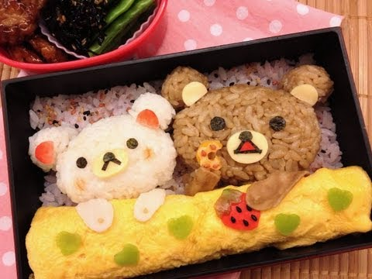
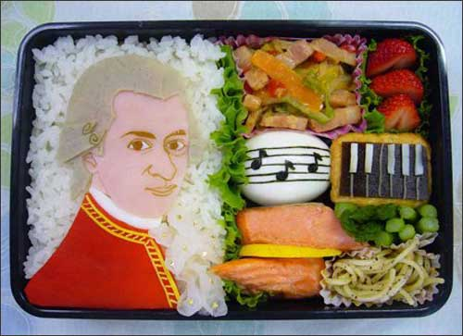

Slide 20
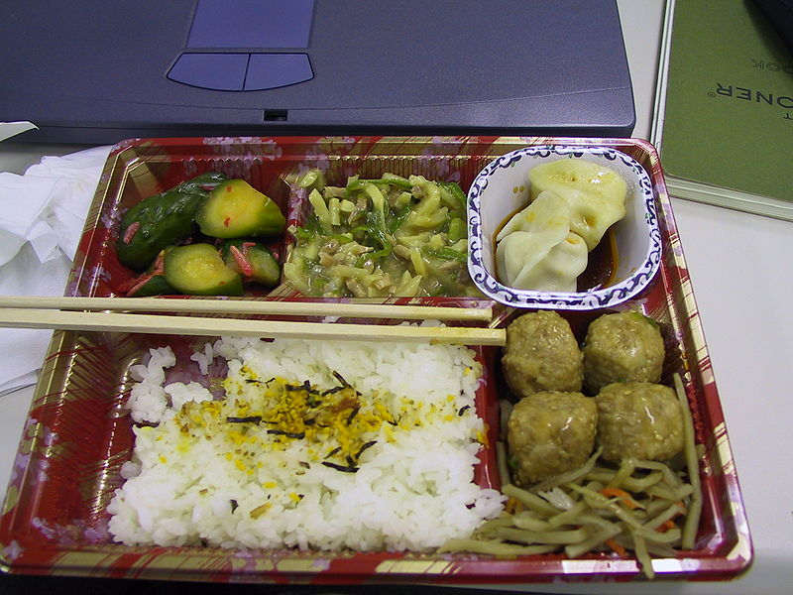
Бэнто за 500 иен (313,69 рублей).

